Slide 1
소쿠리 데이터 분석
평균 수명 시간은 건강을 보장하는가?
13 김환철
13 이흥록
15 정유경
Team Core

Slide 2
목차
데이터 분석 주제
전체 추출 데이터 분석
대표 표본
결과
아이디어
Q & A

Slide 3
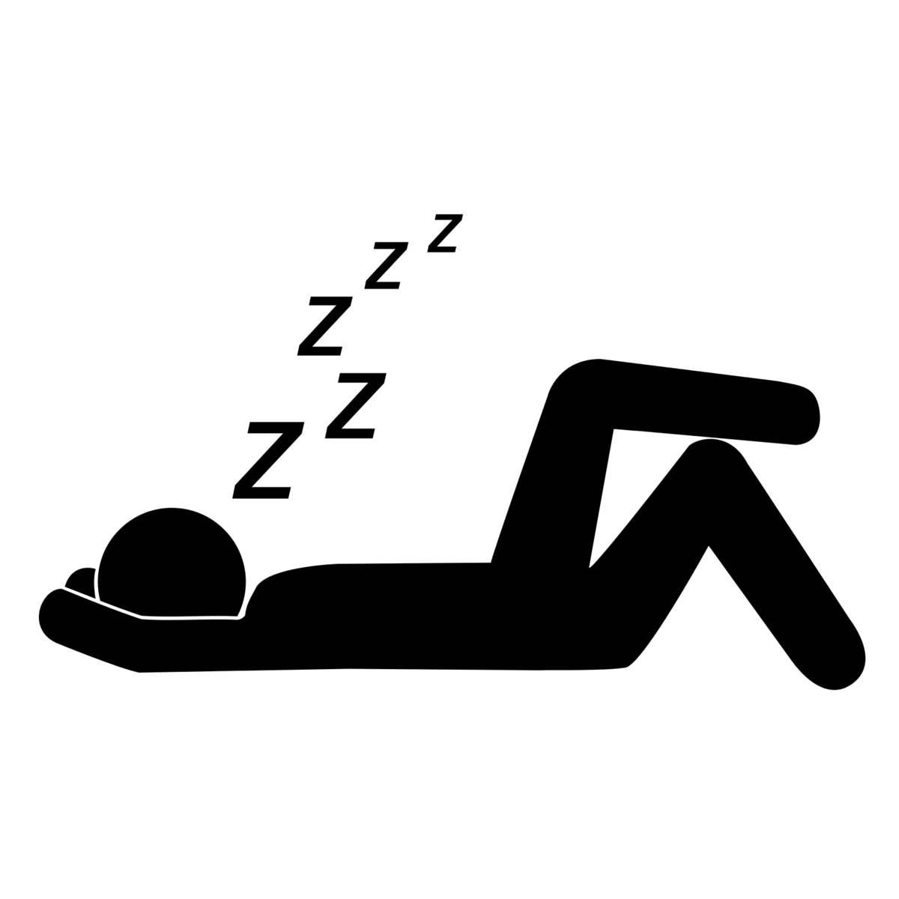



01
데이터 분석 주제
Produce by TEAM_Core - Chung-Nam University (CNU)

Slide 4
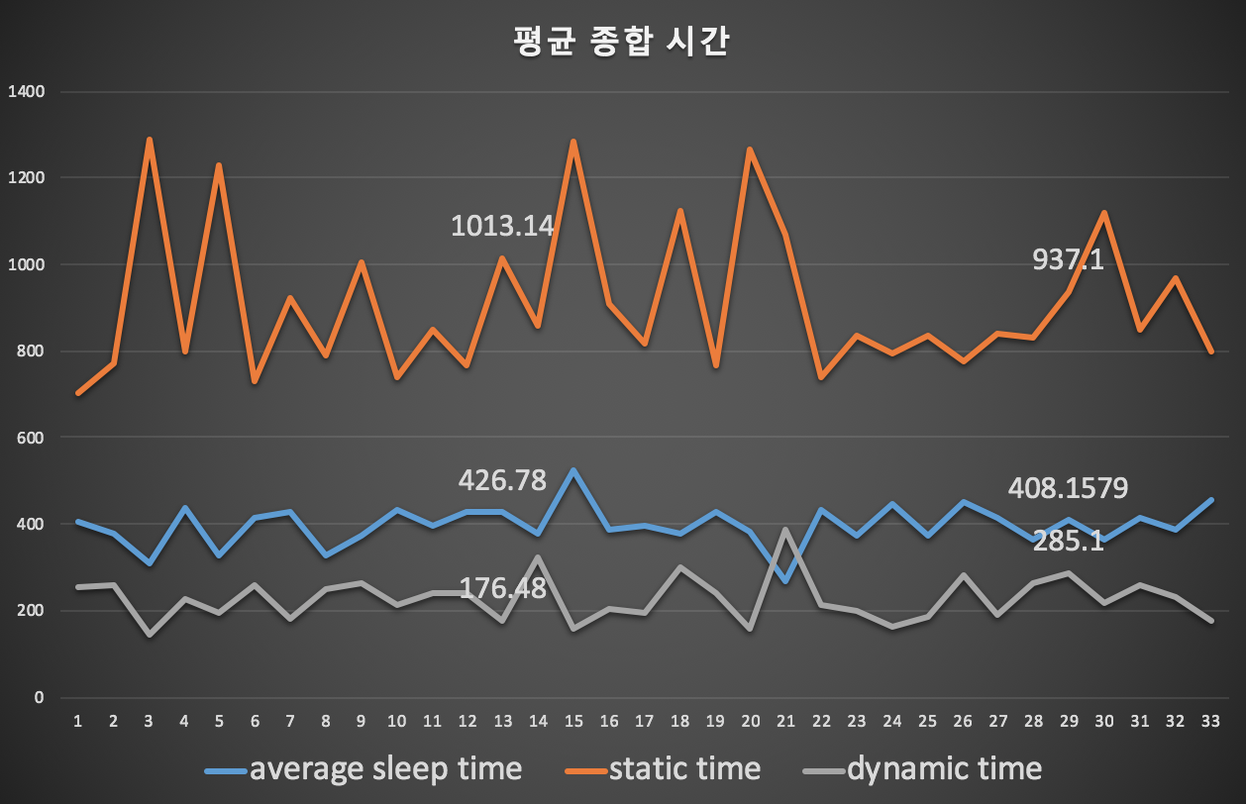
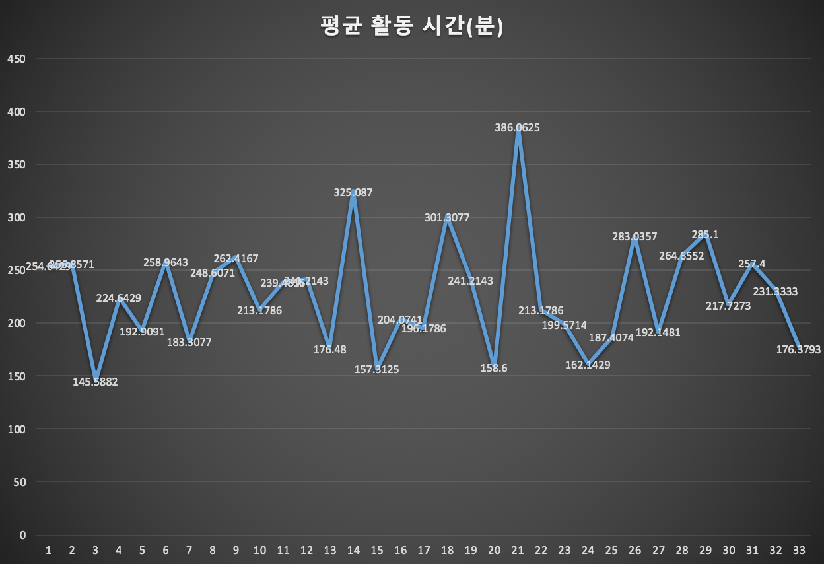
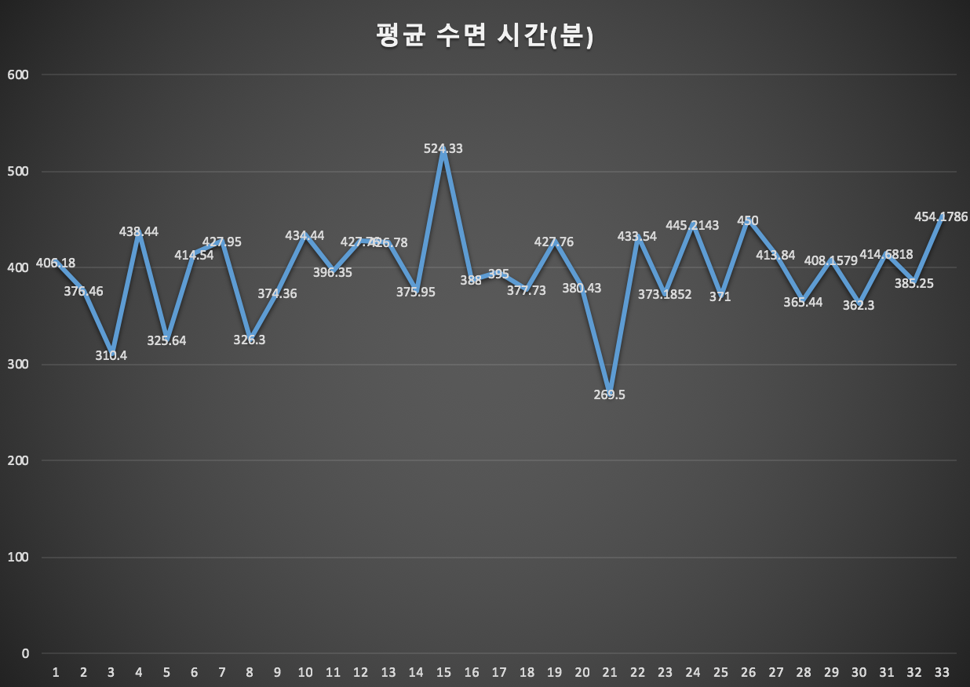
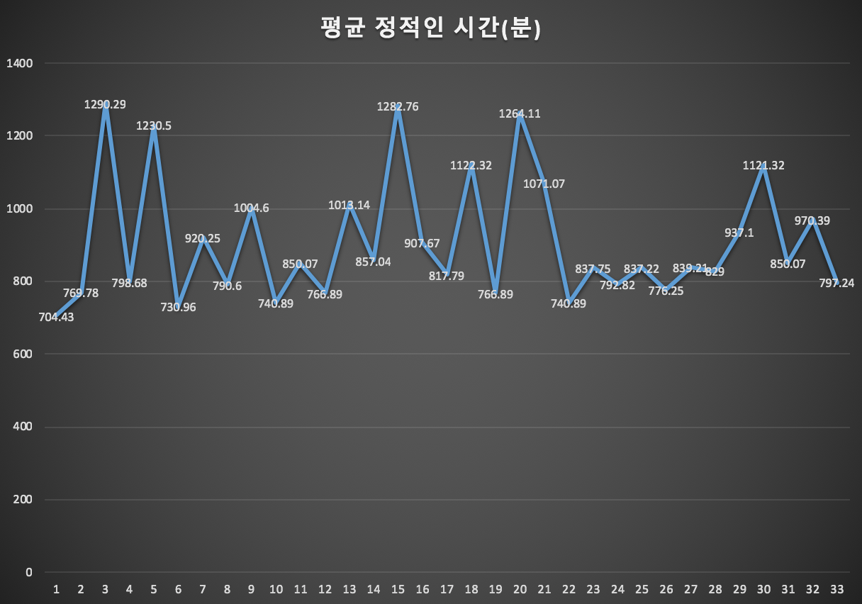
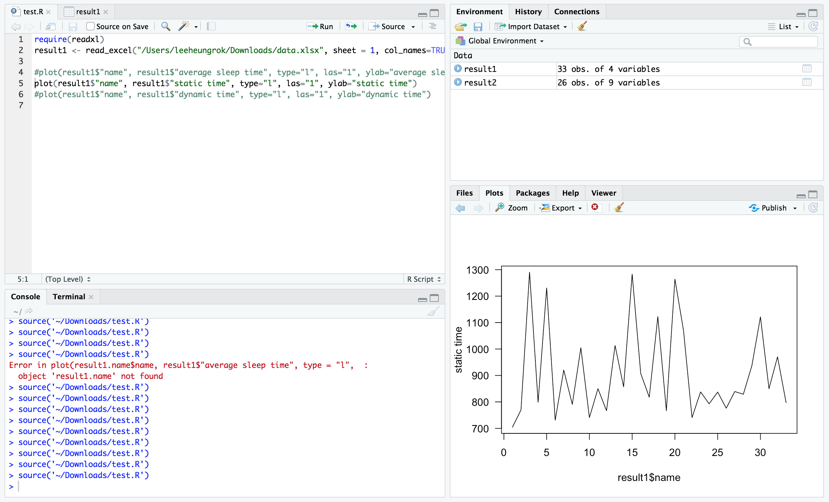
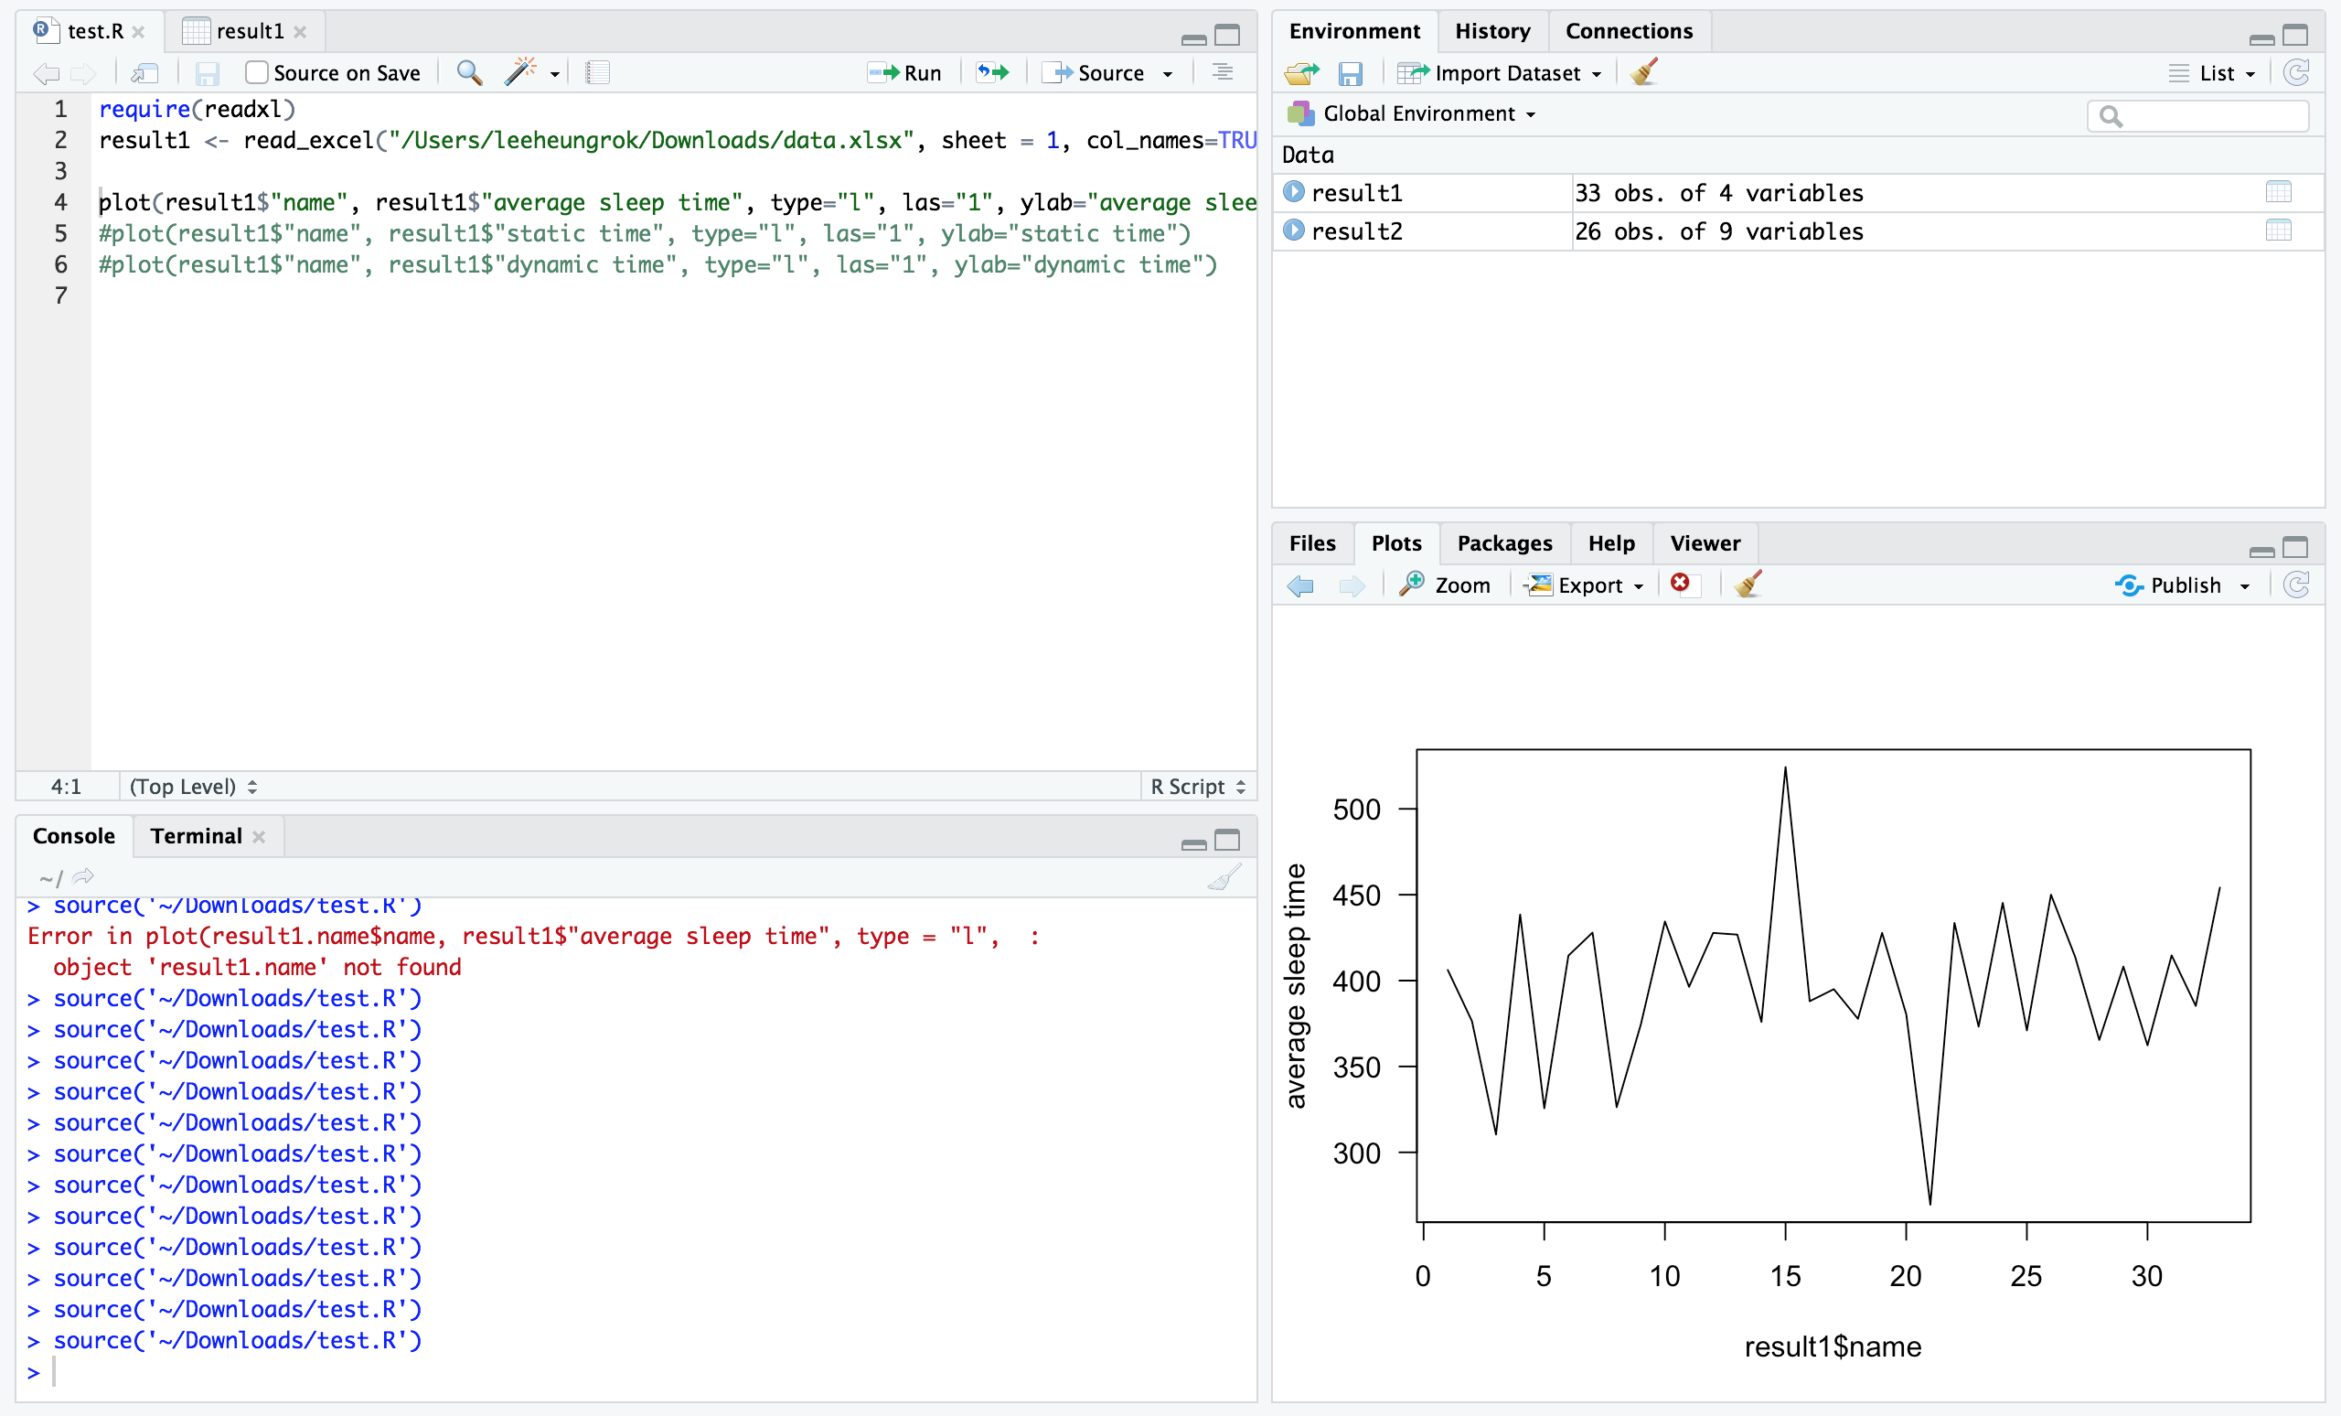
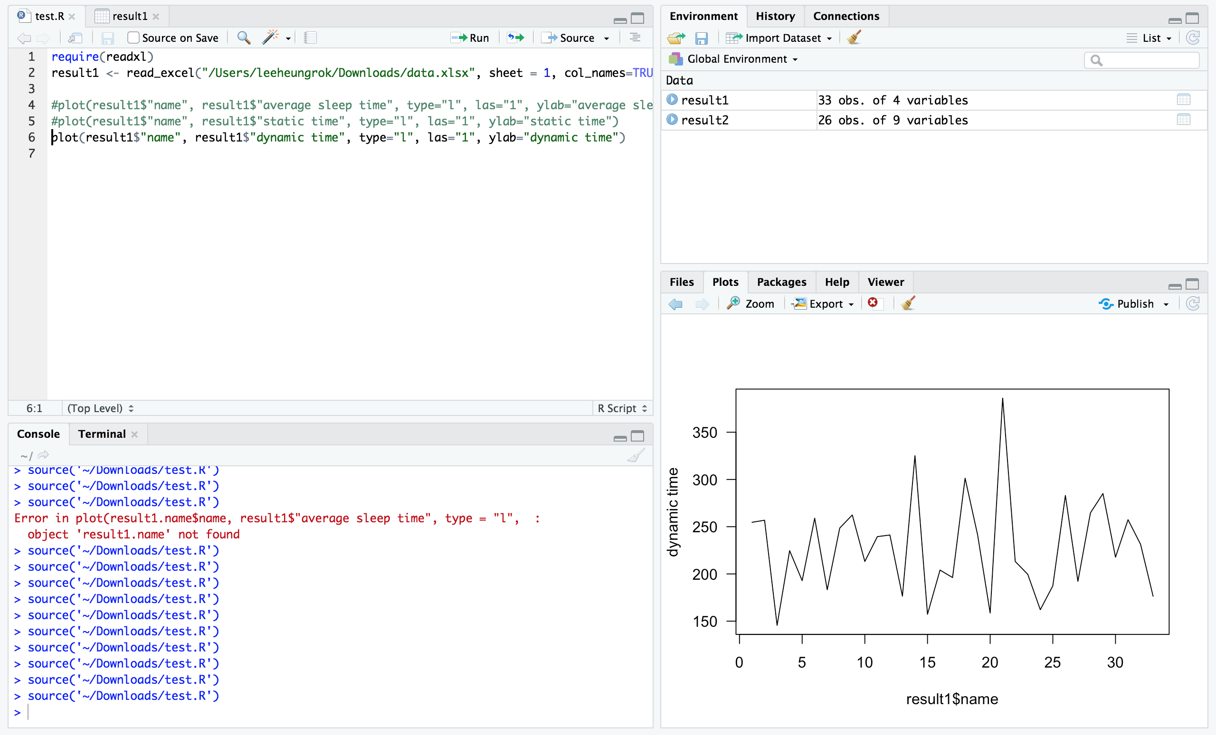
02
전체 추출 데이터 분석
Produce by TEAM_Core - Chung-Nam University (CNU)
전체 평균
활동 시간
전체 평균
수면 시간
전체 평균
정적 시간
Notes:
AR

Slide 5
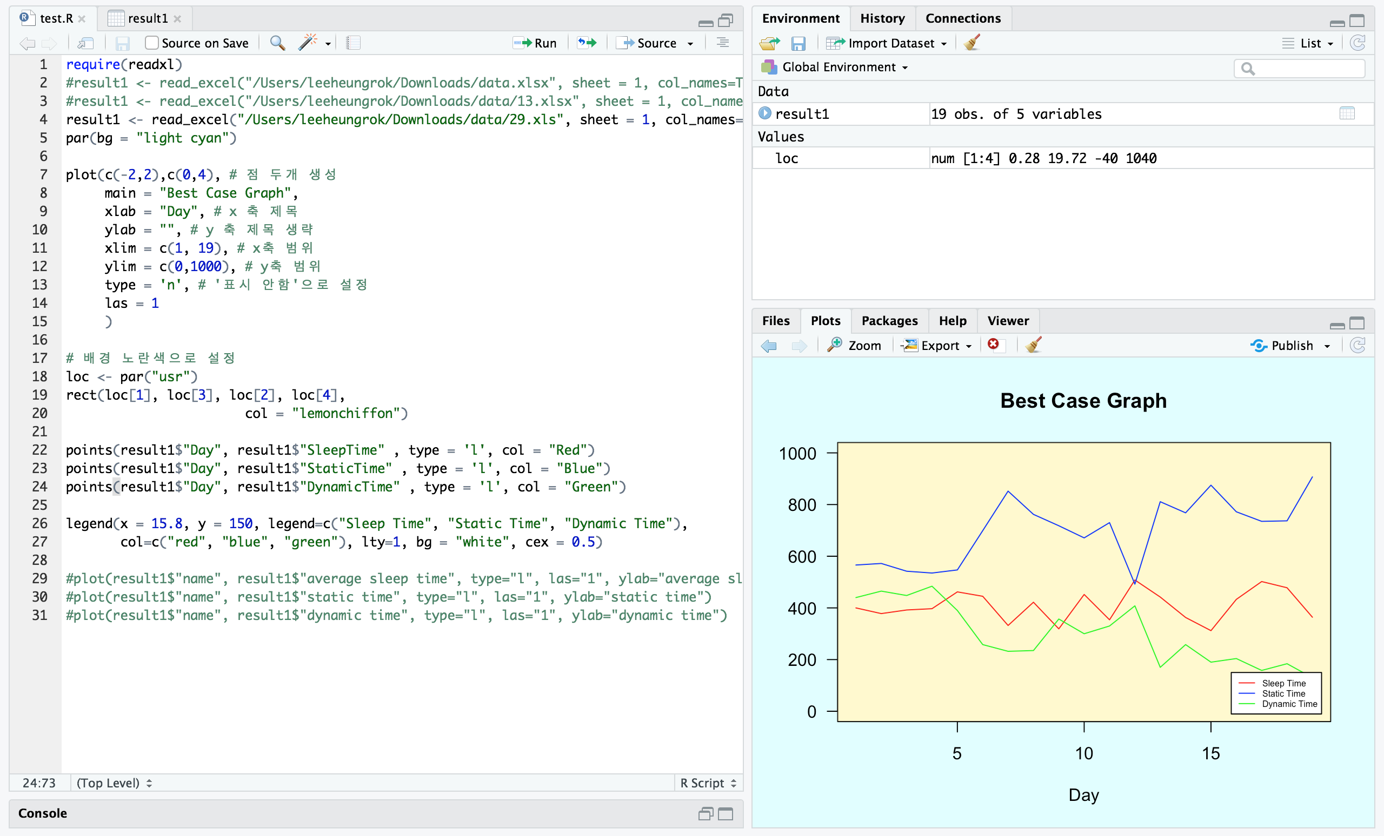
03
대표 표본
Produce by TEAM_Core - Chung-Nam University (CNU)
BEST
CAST
Notes:
AR

Slide 6
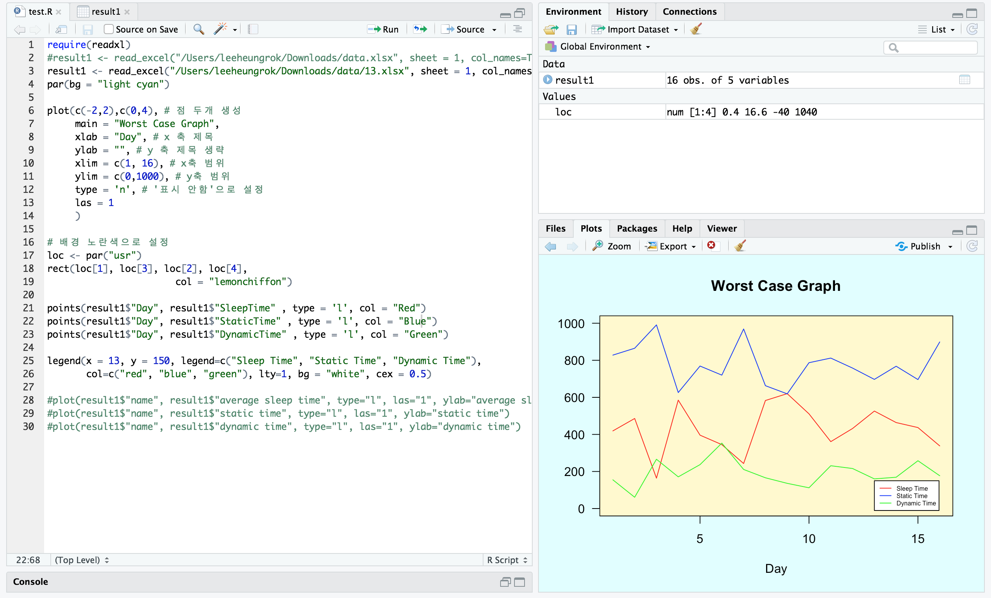
03
대표 표본
Produce by TEAM_Core - Chung-Nam University (CNU)
WORST
CAST
Notes:
AR

Slide 7
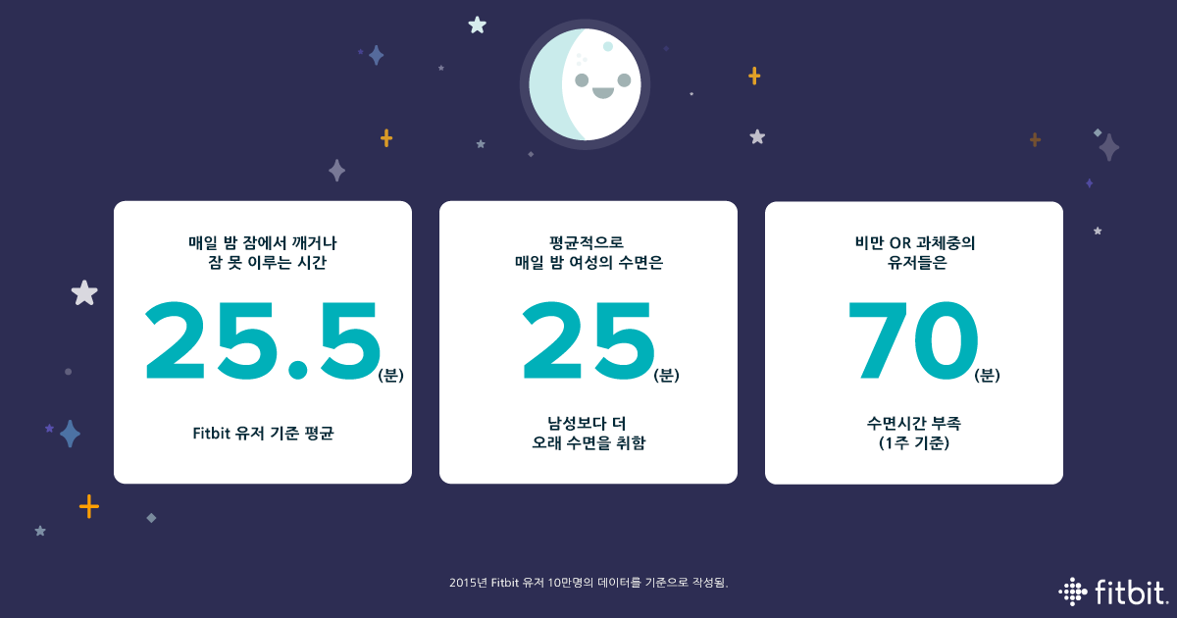
04
결과
Produce by TEAM_Core - Chung-Nam University (CNU)
적정 수면 시간 보다
평균 적으로
37(분)
수면 시간 부족
최저 활동 시간의 사람은
활동 평균 시간 보다
83(분)
활동 시간 부족
최고 정적 활동 시간의 사람은
정적 활동 평균 시간 보다
381(분)
정적 시간 초과
2018년 Fitbit 유저 33명의 데이터를 기준으로 작성됨
Notes:
420(적정수면시간)-383(전체평균) = 37분 못잠
228(활동 평균)-145(활동 최저)=83분 더 활발해야댐
1290(최고 정적인사람)-909(정적 평균) = 381 만큼 더 줄여야 합니다.

Slide 8

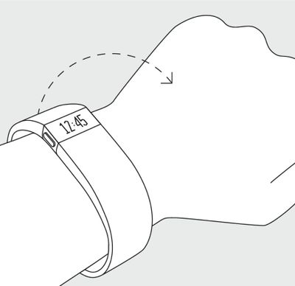
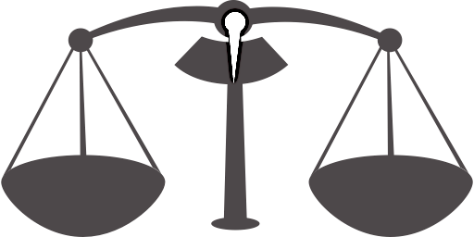
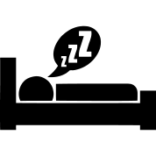

05
아이디어
Produce by TEAM_Core - Chung-Nam University (CNU)
WOW!
Notes:
420(적정수면시간)-383(전체평균) = 37분 못잠
228(활동 평균)-145(활동 최저)=83분 더 활발해야댐
1290(최고 정적인사람)-909(정적 평균) = 381 만큼 더 줄여야 합니다.

Slide 9
Q&A

